Slide 1
Θεωρία: Σελ.71, 78
Στερεομετρία:= Στερεό + Μετρώ
3-D σχήμα, όχι επίπεδο!!!
✓ π.χ. Κουτί, μπάλα, μπουκάλι, βιβλίο, ζάρι…
✗ ΔΕΝ είναι στερεά:
Τετράγωνο, κύκλος, ορθογώνιο, εξάγωνο…
Εμβαδόν Επιφάνειας
(βάσης και παράπλευρης)
Βάφω/Τυλίγω
(2) Όγκος Στερεού
(εμβαδόν βάσης ‧ ύψος)
Γεμίζω/Χωρώ

Slide 2
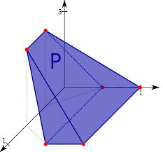
Πολύεδρο:= Στερεό που περικλείεται από επίπεδες επιφάνειες, οι οποίες με τη σειρά τους ορίζονται από πολύγωνα.
Έδρα:= Κάθε μία από τις επίπεδες επιφάνειες
(π.χ. 5 έδρες: ΑΒΓ, ΔΕΖ – ΒΓΖΕ – ΑΒΕΔ, ΑΓΖΔ)
Ακμή:= Κάθε ευθύγραμμο τμήμα του πολυγώνου (τομή 2 επιπέδων)
(π.χ. 9 ακμές: ΑΒ, ΒΓ, ΑΓ, ΔΕ, ΕΖ, ΔΖ, ΑΔ, ΒΕ, ΓΖ)
Κορυφή:= Κάθε σημείο τομής 2 ακμών (τομή 3 επιπέδων)
(π.χ. 6 κορυφές: Α, Β, Γ, Δ, Ε, Ζ)
Δ
Α
Ε
Ζ
Β
Γ

Slide 3
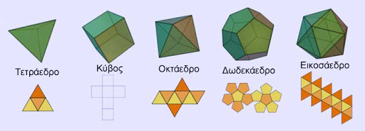
Κανονικό Πολύεδρο:= Το πολύεδρο του οποίου οι έδρες είναι όλες κανονικά πολύγωνα
Ισόπλευρα τρίγωνα
Τετράγωνα
Ισόπλευρα τρίγωνα
Κανονικά εξάγωνα
Ισόπλευρα τρίγωνα

Slide 4
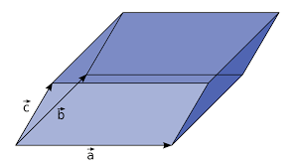
Πρίσμα:= Στερεό που:
οι δύο του έδρες είναι ίσα και οι υπόλοιπες είναι
πολύγωνα παραλληλόγραμμα
Βάσεις
Παράπλευρες έδρες

Slide 5
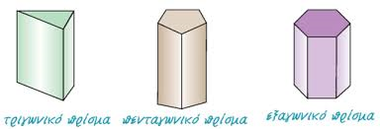
Ορθό Πρίσμα:= Πρίσμα που οι παράπλευρες ακμές είναι κάθετες προς τις δύο βάσεις.
Βάσεις
Παράπλευρες Έδρες
Οι παράπλευρες έδρες είναι Ορθογώνια Παραλληλόγραμμα!

Slide 6
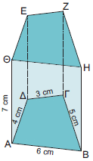
Μετρήσεις σε Ορθό Πρίσμα (Εμβαδόν - Όγκος)
Ολικό Εμβαδόν:
2 Βάσεις
+ Παράπλευρες έδρες
Ολικό Εμβαδόν:
Ε_{ολ}=Ε_{παρ}+2‧Ε_{Β}
Β₁
4
3
Εμβαδόν Παράπλευρης Επιφάνειας:
Ε_{παρ}= Ε₁ + Ε₂ + Ε₃ + Ε₄
= α₁‧υ + α₂‧υ + α₃‧υ + α₄‧υ
(=(α₁+α₂+α₃+α₄) ‧υ=Π_{Β}‧υ)
1
α₄
α₃
υ
α₁
Β₂
2
α₂

Slide 7
Μετρήσεις σε Ορθό Πρίσμα (Εμβαδόν - Όγκος)
Όγκος: … Θυμάμαι: Όσο πιο μεγάλη είναι η βάση, τόσο περισσότερο χωράει ένα δοχείο
KAI
Όσο πιο ψηλό, τόσο περισσότερο χωράει ένα δοχείο!!!
Β₁
υ
Όγκος Πρίσματος:
V_{πρ}= Ε_{Β}‧υ
Β₂

Slide 8
Παραδείγματα (π.χ. 1/σελ.80)
Χρειαζόμαστε το μήκος της ΑΓ (πλευρά βάσης)
Ή Πυθαγόρεια Τριάδα: 3, 4, 5 άρα ΑΓ=5cm

Slide 9

Παραδείγματα (π.χ. 1/σελ.80)
Εμβαδόν:
2
Βάση: τρίγωνο άρα $Ε_{Β}=\frac{β∙υ}{2}=\frac{3∙4}{2}$
$$\frac{3∙4}{2}$$
$=6$cm²
Εμβαδόν Παράπλευρης Επιφάνειας:
Ολικό Εμβαδόν:
Ε_{ολ}=Ε_{παρ}+2‧Ε_{Β}
= 96+2 ‧6
= 96+12 =108 cm²
2
1
Ε_{παρ}= Ε₁+Ε₂+Ε₃
= 4 ‧8 + 3 ‧8 + 5 ‧8
= 32 + 24 + 40
= 96 cm²
3

Slide 10
Παραδείγματα (π.χ. 1/σελ.80)
Όγκος:
Όγκος Πρίσματος:
V_{πρ}= Ε_{Β}‧υ
$$Ε_{Β}=6{cm}^{2}$$
V_{πρ}= 6‧8
= 48 cm²
υ
Β

